Slide 1
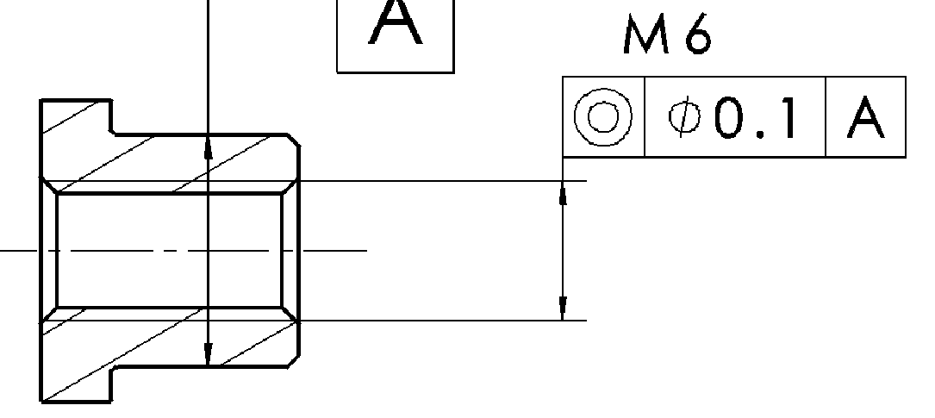
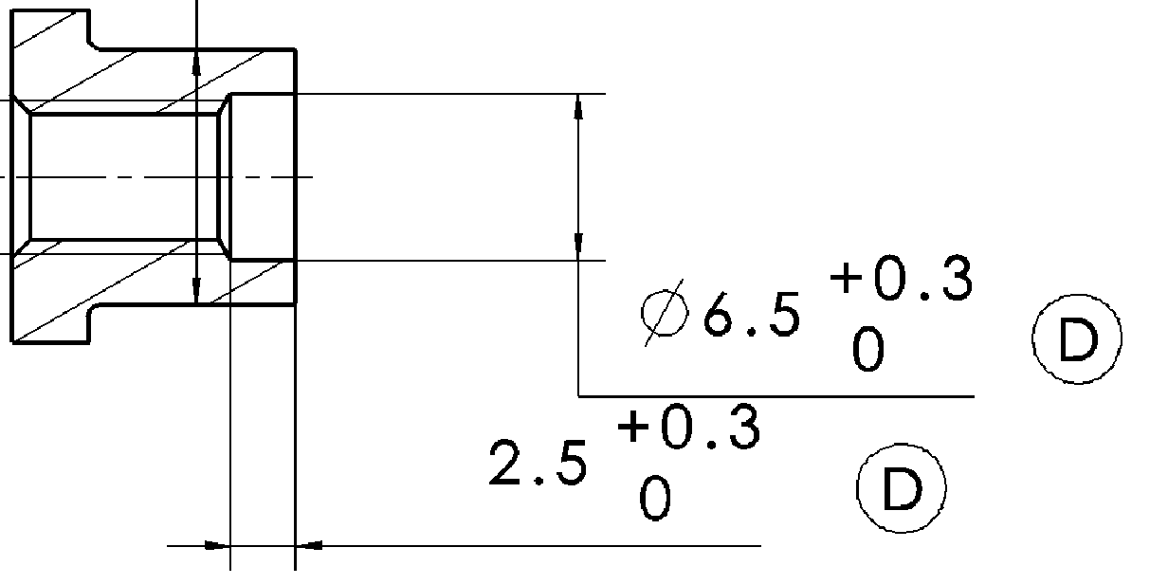
H6-仰角小齿板固定螺母-库存更改方案
涉及零件：SHT0010829-仰角小齿板连接螺母
更改前
更改后
机加工沉孔

